Slide 1
Biología de la tilapia

Slide 2
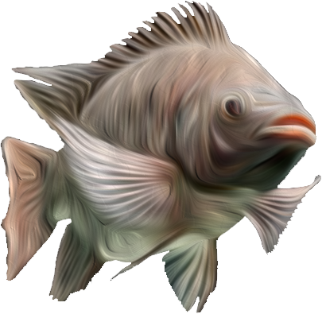
Taxonomía
Clase Actinopterygii
  Orden Perciformes
    Familia Cichlidae
      Subfamilia Pseudocrenilabrinae
        Género Oreochromis
          Especie Oreochromis spp

Slide 3
Identificación de la tilapia
El-Sayed (2006)

Slide 4
Biología
http://www.fao.org/fileadmin/user_upload/affris/img/NileTilaImaSp/NileTilapiaImaSp2-3.JPG

Slide 5
Morfología externa
Presenta un solo orificio nasal a cada lado de la cabeza, que sirve simultáneamente como entrada y salida de la cavidad nasal.
1
El cuerpo es generalmente comprimido y discoidal, raramente alargado.
2
La boca es protráctil, generalmente ancha, a menudo bordeada por labios gruesos; las mandíbulas presentan dientes cónicos y en algunas ocasiones incisivos.
3

Slide 6
Morfología externa
Las aletas pares las constituyen las pectorales y las ventrales; las impares están constituidas por las aletas dorsales, la caudal y la anal.
4
La parte anterior de la aleta dorsal y anal es corta, consta de varias espinas y la parte terminal de radios suaves, disponiendo sus aletas dorsales en forma de cresta.
5
La aleta caudal es redonda, trunca y raramente cortada.
6

Slide 7
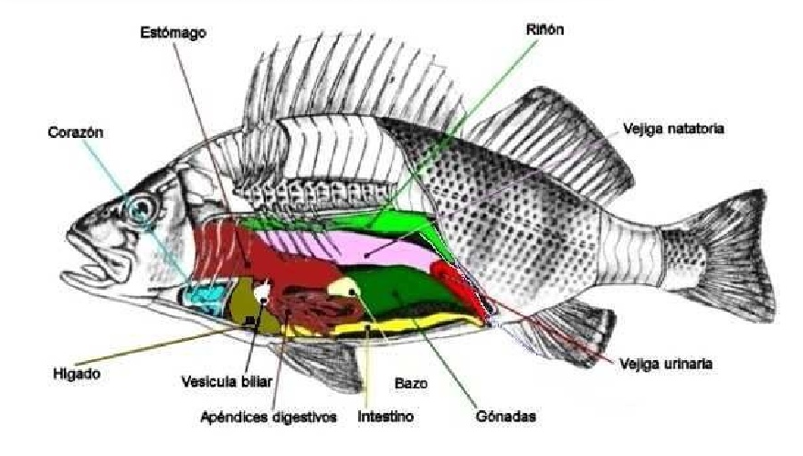
Morfología interna

Slide 8
Morfología Interna
Estomago no especializado con un esófago corto y estomago pequeño, intestinos largos característicos de animales herbívoros (13 veces la longitud del pez)
Dos tipos de dientes
Mandibulares: pequeños, bio y tricuspides (de 1 a 5 filas)
Faríngeos: finos, en forma de ganchos para captura fito y zoo plancton.
Hígado, grande y de estructura alargada. Páncreas, en forma de pequeños fragmentos redondos y difícil de observar por estar incluidos en la grasa que rodea a los ciegos pilóricos.

Slide 9
Morfología Interna
Corazón bilocular y de forma redonda, localizado en la base de la garganta
Gónadas: en las hembras, ovarios de forma tubular alargada de diámetro variable. En los machos los testículos también en pares con aspecto de pequeños sacos de forma alargada
Branquias alargadas, delgadas con la capacidad de filtrar fitoplankton

Slide 10
Hábitos alimenticios
Omnívoras con tendencia herbívora
Crías prefieren fitoplancton y detritos
Juveniles y adultos se alimentas de plantas acuáticas, además de microalgas que filtran por las branquias
Alimentación diurna

Slide 11
Parámetros fisicoquímicos
Parámetro | Mínimo | Máximo | Óptimo
Temperatura (ºC) | 20 | 35 | 25 - 30
Salinidad (‰) | 0 | 33
Oxígeno (mg/L) | 0.1 |  | Mayor a 3
Nitrógeno Amoniacal Total (mg/L) | 0 | 3 | Menor a 1
Nitritos(mg/L) | 0 | 2 | Menor a 1
Nitratos (mg/L)
Fotoperiodo (horas luz) | 10 | 14 | 10-12

